Slide 1

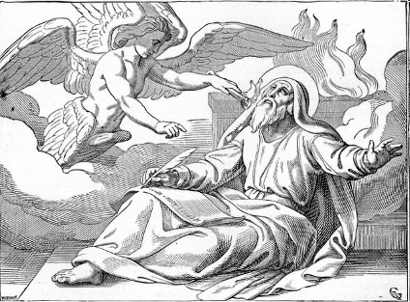
“Koga da pošaljem?”
Filozofsko-teološki institut DI Studij filozofije i teologije
Zvanje proroka Izaije u Iz 6

Slide 2
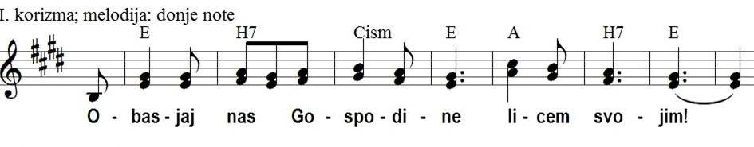
Obasjaj nas (Ps 67)
2

Slide 3
“Koga da pošaljem?”
Filozofsko-teološki institut DI Studij filozofije i teologije
Zvanje proroka Izaije u Iz 6

Slide 4
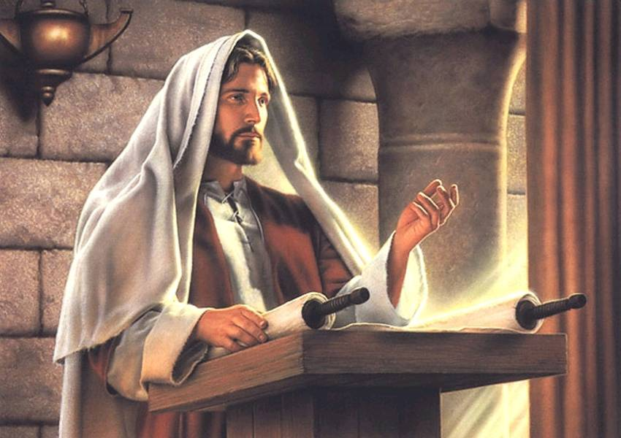
Proroštvo i apokaliptika
Filozofsko-teološki institut DI Studij filozofije i teologije ak. g. 2025./26. ECTS 6 ponedjeljkom i srijedom u 10:15
amdg.eu → nastava → FTI
Notes:
4

Slide 5
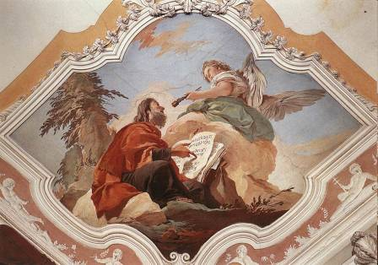
Proročko zvanje
Giovanni Battista Tiepolo, Prorok Izaija, freska, Nadbiskupski dvor Udine (1726-29)
Početak “velikih proroka”
Koga Izaija vidi u Iz 6,1.5?
“Vidio sam Gospodina” (v1), יהוה (v5)
Kakvu funkciju ima Bog u v5?
kralj: 6,5 ← 6,1 מלך mālak
Gdje se zbiva zvanje? (v1.4)
Svetište (hekal v1); hram (4)
Prigovor (v5):
“čovjek nečistih usana” (v5)
Znak (v6s):
Užareni ugljen do usana (6s)
2x נגה dosegnuti (v7)
Nalog (Iz 6,8s):
“Koga da pošaljem?... Idi i reci!” (v8s)
Nevolja (u kontekstu 5,26):
“narod daleki hita”
Potpora:
Silno viđenje u 6,1–4
Notes:
ferbt1_005
1.3.2026.30.10.12.
amdg.eu
5

Slide 6
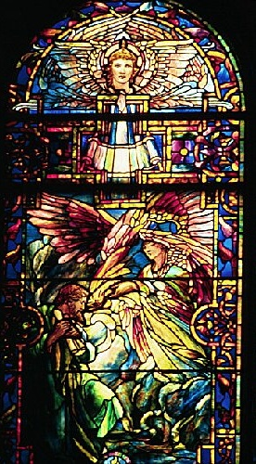
Nečistoća i očišćenje
Tko ima “nečiste usne” u Iz 6,5?
Prorok i narod (v5) – “zagađena” komunikacija
Tumačenje za znak u v7?
Oproštenje=pomirenje: כפר kipper “pokriti” (v7) – usp. Lev 4.16
hrv. “pokriti dugove”, “pokrovitelj”...
שׁלח šalaḥ poslati (2x v8) i הלך halak ići (v8.9)
“Koga da pošaljem?” – “Pošalji mene!”
“Tko će poći?” (v8) – “Idi!” (v9)
“nam” (v8)?
božansko zajedništvo (Post 1,26) – serafi (Iz 6,2.6), vojske (v3.5)
The call of Isaiah, Union Congregational Church Montclair, Tiffany Studios

Slide 7
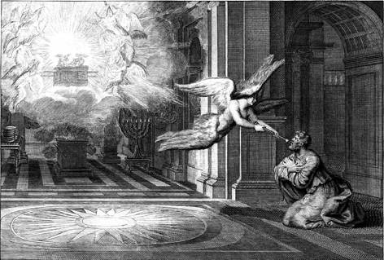
Proročka zadaća
Teška zadaća – dvostruka Iz 6,9.10
riječ (v9):
slušajte, gledajte – nemojte razumjeti (v9)
“Ispunja se Izaijino proroštvo…” (Mt 13,14)
djelo (v10):
Zamasti srce, otežaj uši, zalijepi oči
A Izaija: vidi, čuje, razumije
“Do kada” (6,11)?
Do opustošenja (6,11)
Na kraju u 6,13 ← usp. 3x קדושׁ qadôš iz v3
“sveto sjeme” (6,13) =
odsjaj Božje svetosti iz 6,3

Slide 8
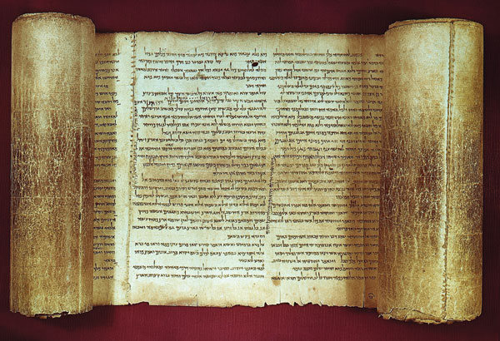
Knjiga
proroka Izaije

Slide 9
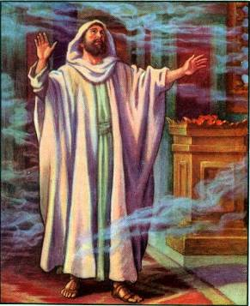
Prepoznatljivost
ישע ješa‘ + יהו jáhû – Jahve je spasenje
Omiljena: Božje riječi umjetničkim jezikom izravno upućene slušateljima
mnoštvo izreka važnih za duhovnost, npr. 43,1; 49,16
imenom sam te zazvao, ti si moj (43,1)
u dlanove sam te svoje urezao (49,16)
Složena:
I. dio (“Protoizaija”) c1-39
doba asirske vladavine (8. st. pr. Kr.)
II. dio (“Deuteroizaija”) c40-55 – Knjiga utjehe
doba Babilonskog sužanjstva i povratka (6. st.)
III. dio (“Tritoizaija”) c56-66 – pogled u budućnost
proslava Jeruzalema (službenica Gospodnja), Božji sud (apokalipsa)

Slide 10
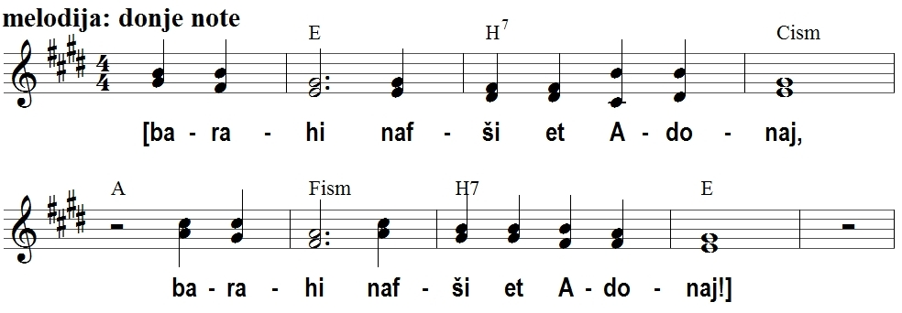
ברכי נפשׁי את יהוה barahi nafši et Adonaj (Ps 103)
Blagoslivljaj, dušo moja,
Blagoslivljaj Gospodina!

Slide 11
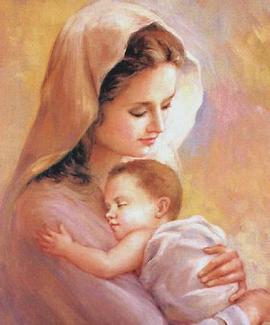
Teološke teme
Izravna “božićna” kritika u 1,3:
vol i magarac poznaju gospodara (1,3)
Teološki sukob u 14,12 – הילל hêlel:
“koji sjaji, bliješti” > “Lucifer”, “svjetlonoša” (14,12)
Tko u pjesmi (v. 14,4)?
Kralj babilonski (!) 14,4
Oholost – kakva? (14,13s )
uspeti se na nebesa (v13)! – Babilonska kula (Post 11)
biti jednak Svevišnjemu (Iz 14,14)
Božje roditeljske osobine u Iz 64,7; 49,15; 66,13:
ti si otac naš (64,7)
može li žena zaboraviti svoje dojenče... ja tebe zaboraviti neću (49,15)
Mati tješi sina, ja vas tješim… (66,13)

Slide 12
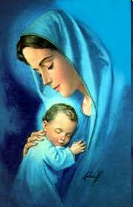
Emanuel
עמנו אל ‘immánu ’el Ἐμμανουήλ
“S nama Bog” (Iz 7,14; Mt 1,23)
Izrael s Aramom protiv Jeruzalema (Iz 7,1)
Asirski kralj (7,17.20)
Protiv Damaska, Samarije (8,4)
Bog nudi kralju (Iz 7,11s):
znak (אות ’ot usp. Izl 7,3)
Prorok najavljuje (Iz 7,13s):
Znak Domu Davidovu: dijete (v14)
pred velesilama (v18): Egipat, Asirija
Dijete – Bog (Iz 9,5)

Slide 13
Važan za NZ
Dolazak Isusov u Iz 40,3?
pripravite put Gospodinu Iz 40,3 = Mk 1,3
Isusovo poslanje u Iz 61,1s?
“Duh Gospodnji na meni je...” Iz 61,1 = Lk 4,18
Evanđelisti primjenjuju i tumače Pisma
Sluga Božji u Iz 53,6 i 52,13:
יהוה je svalio na nj bezakonje nas sviju (Iz 53,6)
uspjet će sluga moj, podignut će se, uzvisiti i proslaviti (Iz 52,13)
Kristova smrt i uskrsnuće

Slide 14
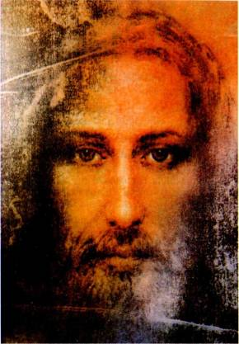
Četiri pjesme o Sluzi Jahvinu
Komunikacijska struktura teksta
Iz 42,1-9:
Bog govori o svom miljeniku
Iz 49,1-6:
sluga izvješćuje o svom poslanju
Iz 50,4-11:
uzda se u Božju snagu u nevolji
Iz 52,13-53,12:
zajednica prepoznaje sudbinu sluge Božjega

